Slide 1
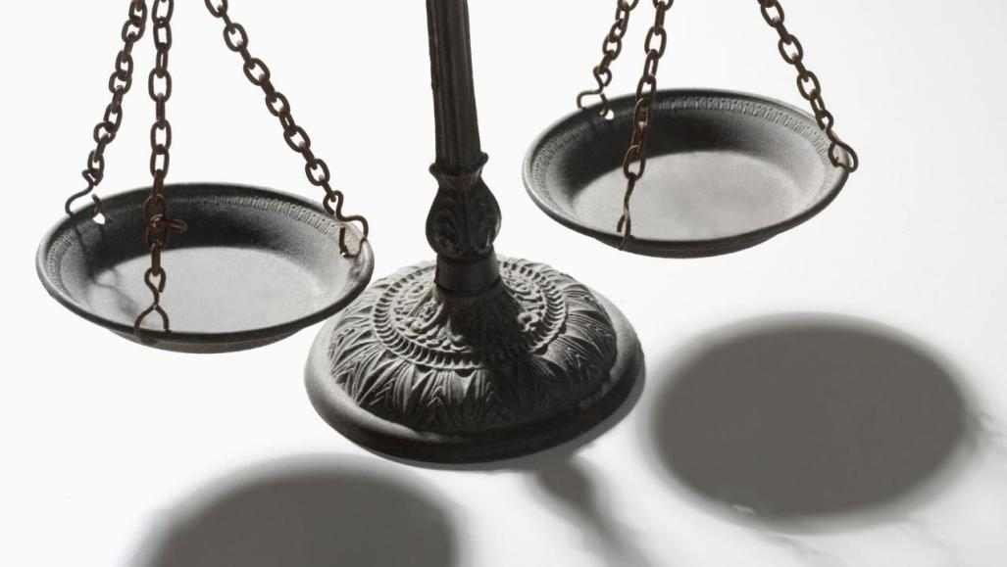
Tiesu darbības rādītāji
2019-2024
Tieslietu
Padomes
Sekretariāts
24.01.2025.
Rihards Veinbergs
Rihards.Veinbergs@at.gov.lv

Slide 2
Tiesu darbības rādītāji 2024
ID | Tiesa | Tieneša amata vietu sk. | Tiesnešu faktiskais sk. | Tiesā saņemto lietu skaits | Tiesā izskatīto lietu skaits | Tiesā uzkrāto lietu skaits | Lietu izsk. vidējais termiņš (m) | DT (m) | CR (%)
S-ALD | Senāts (ALD) | 11 | 11 | 625 | 592 | 411 | 9,8 | 8,4 | 95% | Tiesvedības lietas
S-CLD | Senāts (CLD) | 15 | 14 | 827 | 881 | 259 | 4,5 | 3,6 | 107%
S-KLD | Senāts (KLD) | 9 | 9 | 556 | 532 | 171 | 3,6 | 3,9 | 96%
AAT | Administratīvā apgabaltiesa | 22 | 20 | 782 | 830 | 556 | 8,3 | 8,2 | 106%
RAT | Rīgas apgabaltiesa | 65 | 57 | 3254 | 3020 | 1490 | 5,4 | 6,0 | 93%
KAT | Kurzemes apgabaltiesa | 13 | 12 | 417 | 430 | 136 | 4,1 | 3,8 | 103%
LAT | Latgales apgabaltiesa | 13 | 13 | 488 | 486 | 178 | 4,1 | 4,5 | 100%
VAT | Vidzemes apgabaltiesa | 13 | 12 | 382 | 401 | 114 | 3,9 | 3,5 | 105%
ZAT | Zemgales apgabaltiesa | 15 | 15 | 617 | 599 | 271 | 5,5 | 5,5 | 97%
ART | Administratīvā rajona tiesa | 42 | 37 | 1665 | 1658 | 943 | 7,1 | 6,9 | 100%
RPT | Rīgas pilsētas tiesa (tv) | 122 | 106 | 14161 | 11856 | 10540 | 8,6 | 10,8 | 84%
RRT | Rīgas rajona tiesa (tv) | 43 | 40 | 4522 | 4069 | 2884 | 7,7 | 8,6 | 90%
KRT | Kurzemes rajona tiesa (tv) | 44 | 38 | 5011 | 4508 | 2074 | 4,2 | 5,6 | 90%
LRT | Latgales rajona tiesa (tv) | 44 | 35 | 4762 | 4260 | 2162 | 5,2 | 6,2 | 89%
VRT | Vidzemes rajona tiesa (tv) | 39 | 30 | 3796 | 3270 | 1751 | 4,6 | 6,5 | 86%
ZRT | Zemgales rajona tiesa (tv) | 61 | 52 | 6653 | 6174 | 3153 | 5,4 | 6,2 | 93%
ELT | Ekonomisko lietu tiesa | 10 | 10 | 481 | 384 | 354 | 7,0 | 11,2 | 80%
RPT | Rīgas pilsētas tiesa (bezstr.) |  |  | 25682 | 24753 | 3563 | 1,39 | 1,8 | 96% | Bezstrīdus lietas
RRT | Rīgas rajona tiesa (bezstr.) |  |  | 18059 | 16171 | 3651 | 1,72 | 2,7 | 90%
KRT | Kurzemes rajona tiesa (bezstr.) |  |  | 17523 | 16608 | 2254 | 1,35 | 1,7 | 95%
LRT | Latgales rajona tiesa (bezstr.) |  |  | 14706 | 14327 | 1621 | 1,22 | 1,4 | 97%
VRT | Vidzemes rajona tiesa (bezstr.) |  |  | 15069 | 14243 | 1899 | 1,33 | 1,6 | 95%
ZRT | Zemgales rajona tiesa (bezstr.) |  |  | 19326 | 18474 | 2360 | 1,35 | 1,6 | 96%
RPT | Rīgas pilsētas tiesa (zg) |  |  | 71816 | 71581 | 1414 | 0,20 | 0,2 | 100% | Zemes grāmatu lietas
RRT | Rīgas rajona tiesa (zg) |  |  | 37157 | 36922 | 1095 | 0,31 | 0,4 | 99%
KRT | Kurzemes rajona tiesa (zg) |  |  | 29326 | 29280 | 428 | 0,16 | 0,2 | 100%
LRT | Latgales rajona tiesa (zg) |  |  | 30512 | 30536 | 401 | 0,18 | 0,2 | 100%
VRT | Vidzemes rajona tiesa (zg) |  |  | 27741 | 27652 | 521 | 0,25 | 0,2 | 100%
ZRT | Zemgales rajona tiesa (zg) |  |  | 38738 | 38486 | 890 | 0,29 | 0,3 | 99%
 | Tiesvedības lietas |  |  | 48999 | 43950 | 27447 | 1,330 | 7,703 | 90%
 | Bezstrīdus lietas |  |  | 110365 | 104576 | 15348 | 6,455 | 1,796 | 95%
 | Zemesgrāmatu lietas |  |  | 235290 | 234457 | 4749 | 1,399 | 0,247 | 100%
 | VISAS lietas | 582 | 512 | 394654 | 382983 | 47544 | 0,231 | 1,606 | 97%

Slide 3
Latvijas tiesneši

Slide 4
Vidējais Latvijas tiesnesis #1

Slide 5
Vidējais Latvijas tiesnesis #2

Slide 6
Tiesnešu skaits #1

Slide 7
Tiesnešu skaits #2 dinamika 2019-2024

Slide 8
Tiesnešu skaits #3 amata vietu aizpildījums

Slide 12
Tiesnešu un vakanču skaits

Slide 13
Algas 2025

Slide 14
Lietu apgrozījums tiesu sistēmā * visu tiesu summa ** zemesgrāmatu tiesnešus skaitot atsevišķi

Slide 15
Zemesgrāmatu lietas (saņemts, izskatīts, uzkrāts)

Slide 16
Bezstrīdus lietas (saņemts, izskatīts, uzkrāts)

Slide 17
Tiesvedības lietas (saņemts, izskatīts, uzkrāts)

Slide 18
Saņemtās tiesvedības lietas * tikai tiesvedības lietas ** tikai tiesneši, kuri nespecializējas zemesgrāmatu lietās

Slide 19
Pirmā instance

Slide 20
Apelācijas instance

Slide 21
Kasācijas instance

Slide 22
Izskatītās tiesvedības lietas * tikai tiesvedības lietas ** tikai tiesneši, kuri nespecializējas zemesgrāmatu lietās

Slide 23
Pirmā instance

Slide 24
Apelācijas instance

Slide 25
Kasācijas instance

Slide 26
Uzkrātās tiesvedības lietas * tikai tiesvedības lietas ** tikai tiesneši, kuri nespecializējas zemesgrāmatu lietās

Slide 27
Pirmā instance

Slide 28
Apelācijas instance

Slide 29
Kasācijas instance

Slide 30
Lietu izskatīšanas vidējais termiņš * tikai tiesvedības lietas ** tikai tiesneši, kuri nespecializējas zemesgrāmatu lietās

Slide 31
Lietu izskatīšanas vidējais termiņš

Slide 32
Dispozīcijas laiks * tikai tiesvedības lietas ** tikai tiesneši, kuri nespecializējas zemesgrāmatu lietās

Slide 33
Dispozīcijas laiks

Slide 34
Caurlaidība * tikai tiesvedības lietas ** tikai tiesneši, kuri nespecializējas zemesgrāmatu lietās

Slide 35
Caurlaidība

Slide 36
Individuālas tiesas * tikai tiesvedības lietas ** tikai tiesneši, kuri nespecializējas zemesgrāmatu lietās

Slide 37
Senāta ALD

Slide 38
Senāta CLD

Slide 39
Senāta KLD

Slide 40
Administratīvā apgabaltiesa (AAT)

Slide 41
Rīgas apgabaltiesa (RAT)

Slide 42
Kurzemes apgabaltiesa (KAT)

Slide 43
Latgales apgabaltiesa (LAT)

Slide 44
Vidzemes apgabaltiesa (VAT)

Slide 45
Zemgales apgabaltiesa (ZAT)

Slide 46
Administratīvā rajona tiesa (ART)

Slide 47
Rīgas pilsētas tiesa (RPT)

Slide 48
Rīgas rajona tiesa (RRT)

Slide 49
Kurzemes rajona tiesa (KRT)

Slide 50
Latgales rajona tiesa (LRT)

Slide 51
Vidzemes rajona tiesa (VRT)

Slide 52
Zemgales rajona tiesa (ZRT)

Slide 53
Ekonomisko lietu tiesa (ELT)

Slide 54
Datu analīze * tikai tiesvedības lietas ** tikai tiesneši, kuri nespecializējas zemesgrāmatu lietās

Slide 56
Saņemto un izskatīto lietu skaita attiecība

Slide 58
Pateicos par uzmanību!

